Slide 1

A VEINTISIETE AÑOS DE LA CREDENCIAL PARA VOTAR EN MÉXICO, REALIDADES Y RETOS DESDE UNA MIRADA A NIVEL DISTRITAL

Slide 2
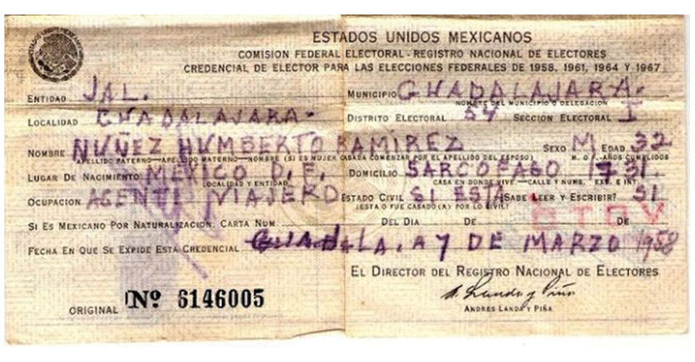
EVOLUCIÓN DE LA CREDENCIAL PARA VOTAR EN MÉXICO
En la historia de los sufragios en México, se expidieron diferentes tarjetas o “credenciales para votar” su elaboración y requisitado era sencillo y en una primera instancia el llenado de información era en bolígrafo, posteriormente ya se llenaban a maquina y eran de cartón.
CREDENCIAL DE ELECTOR 1958

Slide 3
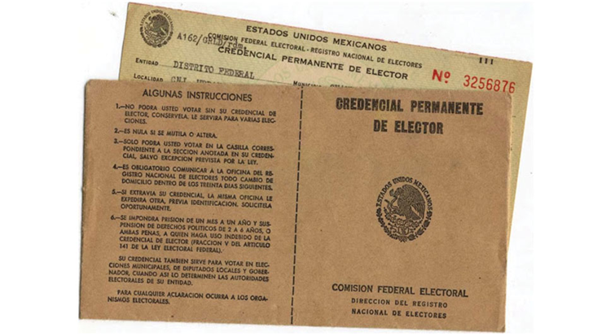
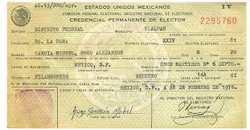
CREDENCIAL PERMANENTE DE ELECTOR 1970
CREDENCIAL PERMANENTE DE ELECTOR 1976

Slide 4
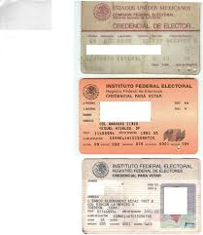
En 1985 y 1991 se crearon nuevos modelos de credencial, las cuales no contaban con mayores medidas de seguridad; eran de color beige y naranja, respectivamente, de plástico duro y no contenían fotografía.
La credencial para votar con fotografía nació el 3 de julio de 1992, aunque no con las características con la que la conocemos actualmente. Para ello, fue necesario llevar a cabo una técnica censal total, que arrancó en todo el territorio nacional en 1991, dando origen a la base datos de la actual credencial para votar.
PRIMEROS FORMATOS DE CREDENCIAL PARA VOTAR
1985
1991
1992

Slide 5
Primeramente debemos señalar que la credencial para votar con fotografía nace en un contexto muy particular, dado que las elecciones de 1988 resultaron severamente cuestionadas, puesto que no hubo certidumbre en los resultados, por la llamada “caída del sistema”, lo que dio origen a una reforma política que, entre otras consecuencias, trajo aparejada la creación del Instituto Federal Electoral (IFE).
Las circunstancias históricas en las que nació la credencial para votar han cambiado a lo largo de los últimos veintisiete años.

Slide 6
El propósito principal de la elaboración de la credencial para votar, consistió en abatir la desconfianza de los instrumentos electorales y dar certidumbre y credibilidad a los mismos.
Es importante mencionar que dados los avances tecnológicos y en específico las Tecnologías de Información y Comunicación (TIC), ha sido posible lograr que el trámite para la obtención de la credencial para votar sea más ágil, disminuyendo también el tiempo para su producción y entrega al ciudadano, hoy día, el tiempo aproximado de entrega oscila entre los cinco y diez días dependiendo del tipo de tramite.

Slide 7
Gracias a estos avances tecnológicos, en el momento que el ciudadano está realizando su trámite, es posible validar en la base de datos si ya existe un registro previo del ciudadano, con lo cual, se elimina la posibilidad de generar un registro duplicado.
También se identifican aquellos ciudadanos que han sido suspendidos en sus derechos político electorales y no procede la generación de su credencial hasta que presenten el documento probatorio de que ya les fueron restituidos dichos derechos, esto con base a los convenios de colaboración con las instituciones del Registro Civil y Juzgados del Fuero Común y Federal con el fin de obtener la información de los ciudadanos fallecidos y suspendidos en sus derechos político electorales para proceder a la cancelación de su registro en el padrón electoral y lista nominal.

Slide 8
Dando como resultado un Padrón Electoral confiable, casi al cien por ciento de actualización en su base de datos.
La desconfianza hacía los instrumentos electorales que utilizamos en México: Padrón Electoral, Lista Nominal y Credencial para Votar, ha disminuido significativamente. Por ejemplo, ya no se habla de “padrones rasurados” o de que “hasta los muertos votan”.
La credencial para votar no sólo se ha convertido en un instrumento confiable para ejercer el sufragio, sino que además, se ha convertido en una identificación oficial para la gran mayoría de los ciudadanos mexicanos, ha logrado posicionarse como el medio de identificación por excelencia.

Slide 9
Padrón Electoral y Lista Nominal de Electores 1991-2018
Procesos | Padrón Electoral | Lista Nominal
1991 | 46,563 | 43,913
1994 | 53,194 | 52,043
2000 | 165,010 | 163,037
2006 | 233,259 | 232, 087
2018 | 296,861 | 296,172

Slide 10
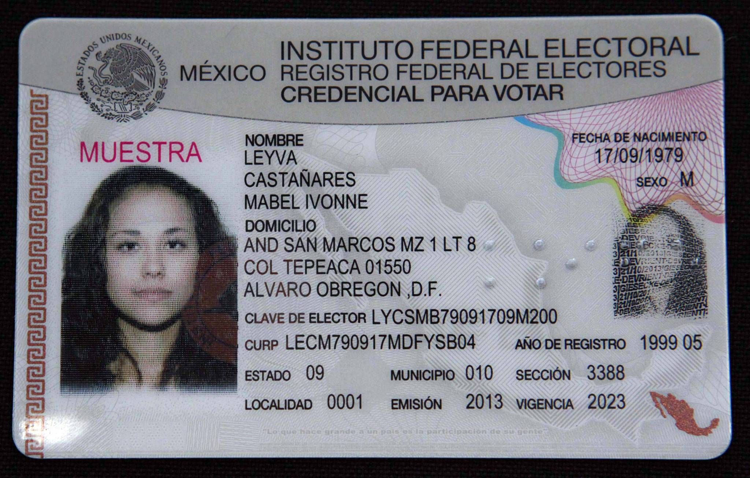
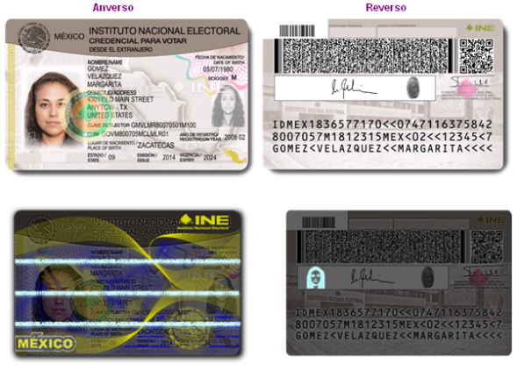
2013
Credencial para votar actual

Slide 11
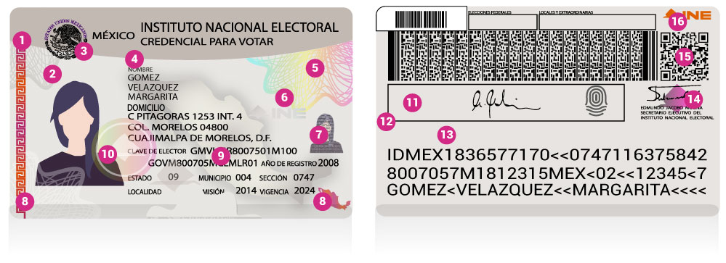
En nuestro país, la credencial para votar cuenta con las siguientes medidas de seguridad: en su lado anverso se han agregado 10 elementos de información y control:
1. Tinta UV
2. Patrón debilitado
3. Diseños “Guilloche”
4. Micro texto
5. Impresión Arcoíris
6. Elemento Táctil
7. Fotografía Fantasma con datos
8. Tinta OVI (ópticamente visible)
9. Diseño en Relieve
10. Elemento OVD
(ópticamente variable)

Slide 12
En su lado reverso también hay 6 elementos visibles de información, control y presentación, que contienen imagen de seguridad visible, no visible y dactilar.
11. Tinta UV 12. Micro texto 13. Diseño en Relieve 14. Impresión Arcoíris 15. Código QR 16. Tinta OVI 16. Tinta OVI

Slide 13
FIN DE LA PRESENTACIÓN

